Slide 1




 | TÀI LIỆU ĐÀO TẠO THANG ELENESSA | BM | TLDT-1
 |  | NGUON TL
 |  | LAST REVISE
THANG ELENESSA
Người lập | Người Kiểm tra | Người Duyệt
 |  | ….
www.tle.com.vn

Slide 2
Nội dung trình bày
1
Thông tin chung
2
Quy trình và tiêu chuẩn lắp đặt
3
Tổng kết
Notes:
fdfdf

Slide 3
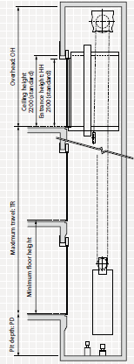
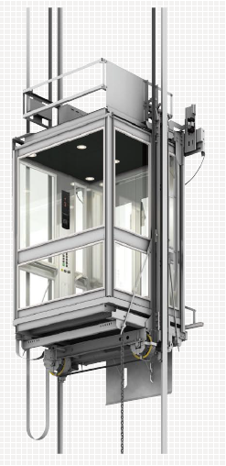
Thông tin chung
ELENESSA là loại thang không phòng máy.
1
Notes:
fdfdf

Slide 4
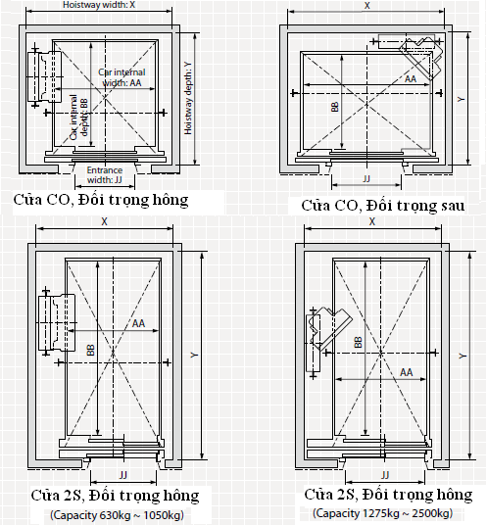
Thông tin chung
Vị trí đối trọng, động cơ:
1
Notes:
fdfdf

Slide 5
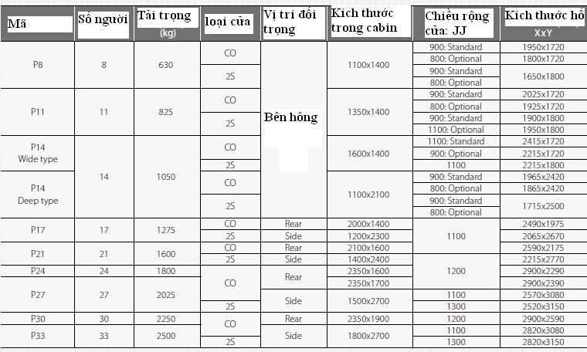
Thông tin chung
Kích thước tiêu chuẩn:
1
Notes:
fdfdf

Slide 6
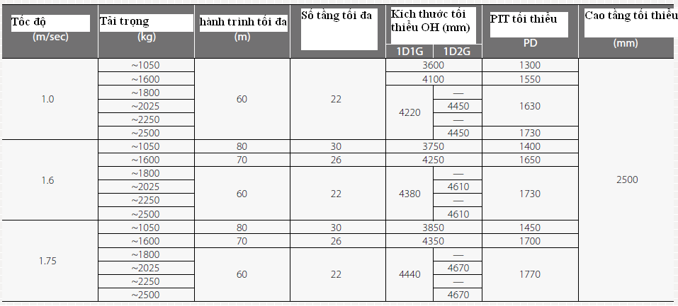
Thông tin chung
Bảng thông số cở bẩn về chiều cao OH, PIT, Cao tầng tối thiểu, ..
1
Notes:
fdfdf

Slide 7
Thông tin chung
Tiêu chuẩn về điện áp nguồn:
380V±5%, Độ lệch giữa các pha không quá 3%

Slide 8
Thông tin chung
Bảng thông tin chung của một thang

Slide 9
Quy trình và tiêu chuẩn thi công
Nhận mặt bằng, kiểm tra an toàn trứơc khi lắp đặt
Đóng giàn thao tác trên tầng trên cùng
Khảo sát, đóng giàn và thả chì cửa, căn chỉnh chì cửa
Thả chì cabin và đối trọng
Kiểm tra giàn chuẩn trên, giàn chuẩn dưới. Treo palăng
Đặt đế Silen và dựng cây ray đầu tiên
Vào sàn cabin, lắp và thả thắng cơ
Dùng Palăng di chuyển, dựng ray
Đặt máy, thả cáp
Đấu điện chạy UD
Chạy UD làm cửa, từ tầng trên xuống
Thả dây cọc đông và đi dây dọc hố
Vào thùng vách, trần cabin
Lắp và hiệu chỉnh bộ truyền cabin
Đấu điện đầu ca, COP và tủ điều khiển
Vệ sinh công nghiệp. Sơn Bracket
Căn chỉnh kiểm tra lại shoe, cửa,ray..
Thả tự động, Test thang
Kiểm định thang
Hướng dẫn sử dụng và bàn giao khách hàng

Slide 10
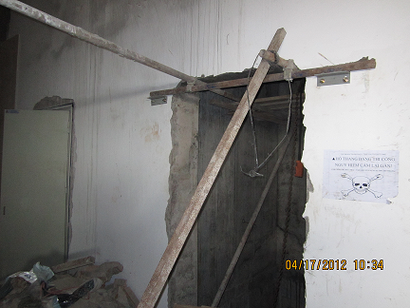
Dựng giàn giáo đóng giàn chuẩn trên và treo palăng
Đóng giàn thao tác trên cùng:
Giàn thao tác được lắp đặt trên tầng trên cùng để thực hiện đóng dàn chuẩn trên, và treo palăng

Slide 11
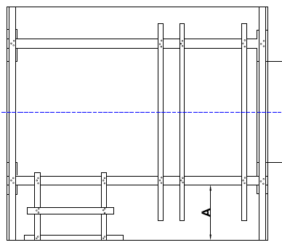
Đóng giàn
Đóng giàn chuẩn trên, dưới
Thực hiện đóng giàn chuẩn dưới đo từ PIT hố lên khoảng 1 m.
Sau khi thả 2 sợi chỉ cửa sơ bộ cần khảo sát toàn bộ các tầng sao cho đảm bảo khoảng cách cửa 2 sợi chì cửa tới 2 cánh gà đều nhau và khoảng các tới các mép cửa tầng nằm trong khoảng 85mm ~ 115 mm (với cửa CO) và 145 mm ~ 175 mm ( với cửa 2S)

Slide 12
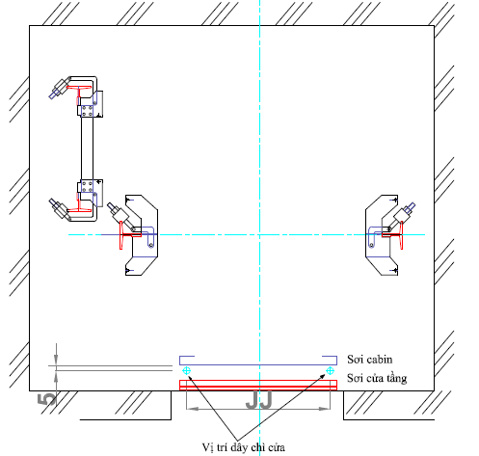
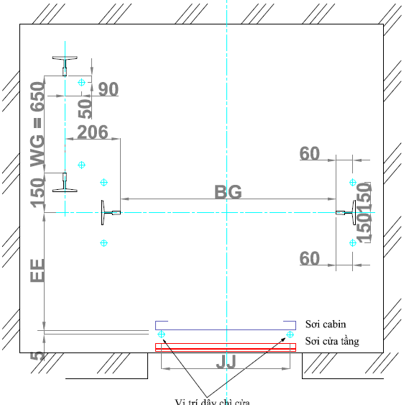
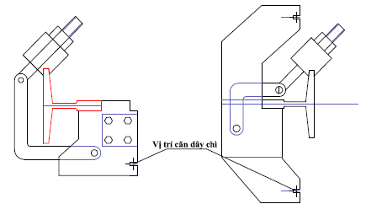
Tính chì
Vị trí và kích thước của chì cửa và chì cabin được thể hiện như hình vẽ Từ bản vẽ đặt hàng từ phòng KTKD xác định được các thông số: EE, CC, JJ, BG, WG, … Với các kích thước của kim ta tính toán các đường chì

Slide 13
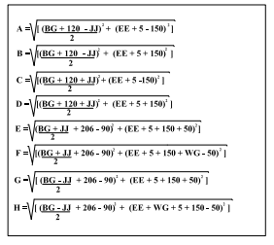
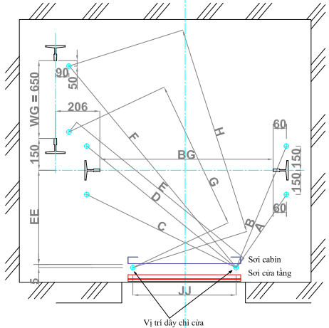
Tính chì
Công thức tính toán chì:
Bảng tính chì cho trường hợp động cơ bên trái, đối trọng hông các kích thước kim căn ray đối trọng và cabin là chuẩn:

Slide 14
Thi công ray dẫn hướng
Dùng Palăng di chuyển, dựng ray
Trước khi lắp ray cần tiến hành vệ sinh cẩn thận hai đầu ray.
Đưa ray kế tiếp vào vị trí khớp nối, cần lưu ý đầu “Dương” và đầu “Âm của Ray khi lắp đặt
Dùng Bulông bắt bát 8 lỗ ở vị trí nối ray.
Dùng kim căn ray để căn chỉnh vị trí ray so với chì, và dùng thước kiểm phẳng để kiểm tra tính đồng phẳng của 2 cây ray tại vị trí nối ray.

Slide 15
Thi công ray dẫn hướng
Vị trí và khoảng cách đóng giàn bracket:
Khi lắp đặt ray cần lưu ý tới vị trí đóng giàn Bracket.
1R2B: một ray sẽ được đóng 2 giàn braket.
Ray trên cùng sẽ được đóng 3 giàn
khoảng cách giữa giàn bracket trên điểm nối ray tiêu chuẩn là: 500 mm
Khoảng cách tiêu chuẩn giữa 2 giàn bracket là 2500 mm.
Tùy vào độ dài của ray gốc sẽ đóng 1 hoặc 2 giàn. Cao độ của giàn đầu tiên trên ray gốc là 2000 mm

Slide 16
Lắp đặt sàn, gióng
Vào khung sàn cabin, lắp và thả thắng cơ
Khi giật thắng cơ, dùng thêm tấm nêm có độ dày 4 -5 mm.
Dùng dây rọi hoặc thước thuỷ để kiểm tra độ nghiêng mặt trong và mặt bên của 2 gióng

Slide 17
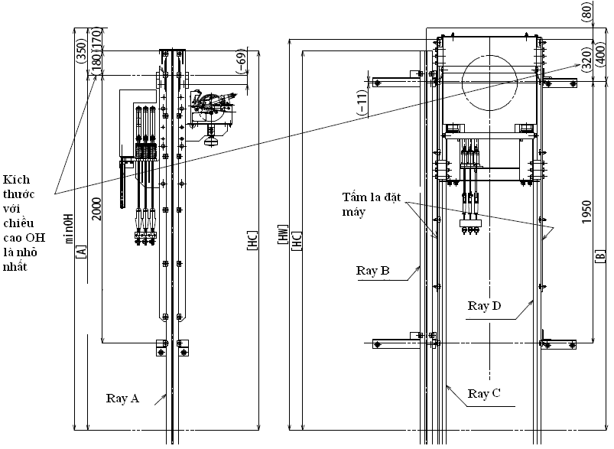
Đặt máy

Slide 18
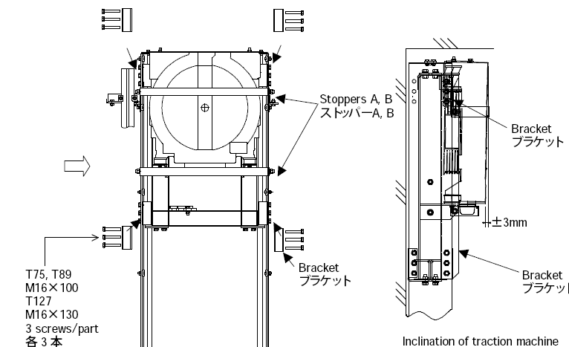
Đặt máy
Đặt máy, thả cáp
Loại động cơ: TYP = PMF001S-E: Loại động cơ nam châm vĩnh cửu
Cần chú ý tới số rãnh trên puli động cơ, vì liên quan đến quy trình thả cáp

Slide 19
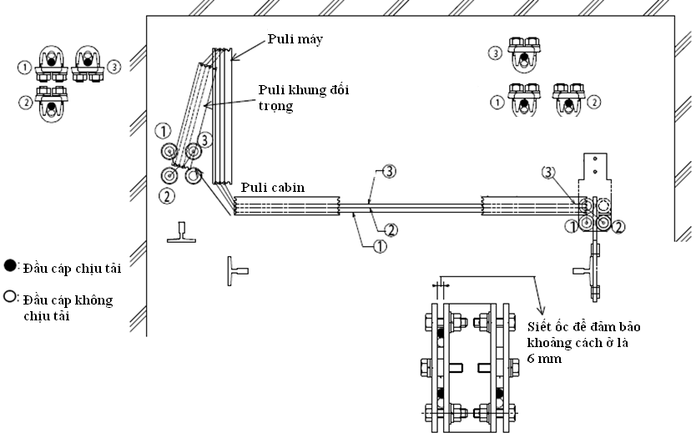
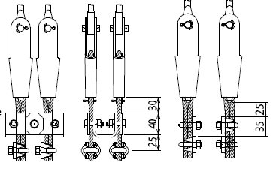
Thứ tự thả cáp
Thứ tự thả cáp: 3 cáp, máy trái

Slide 20
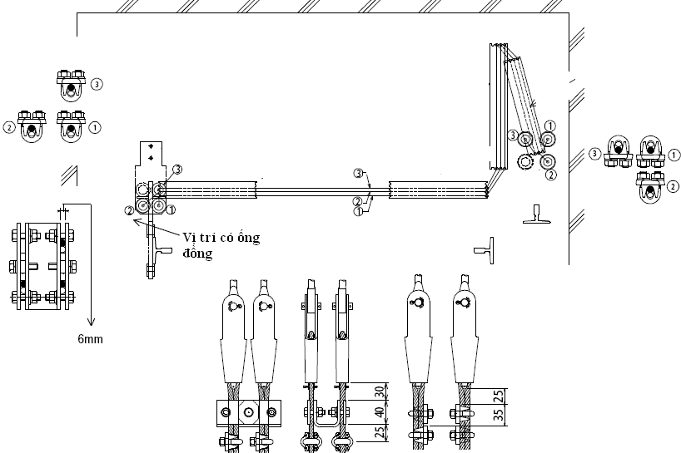
Thứ tự thả cáp
Thứ tự thả cáp: 3 cáp, máy bên phải

Slide 21
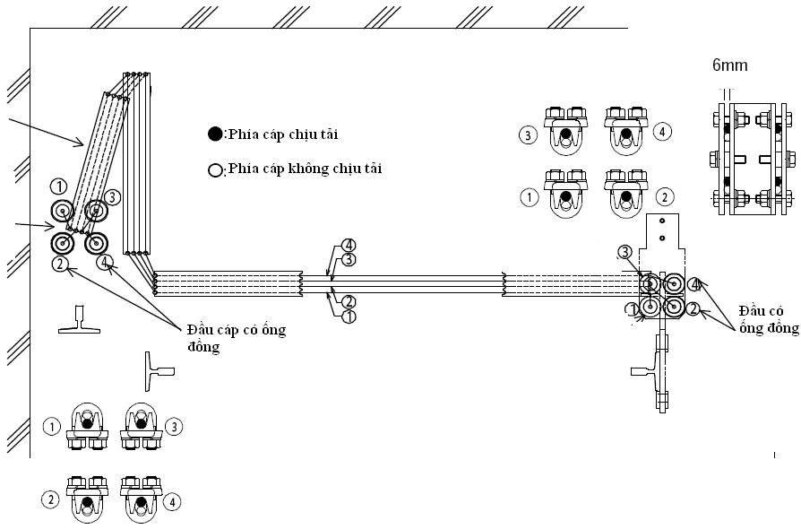
Thứ tự thả cáp
Thứ tự thả cáp: 4cáp, máy trái

Slide 22
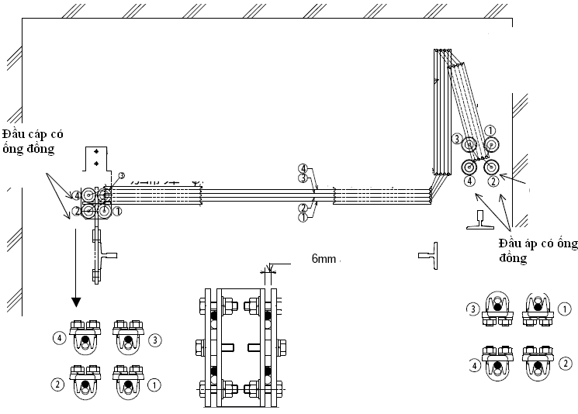
Thứ tự thả cáp
Thứ tự thả cáp: 4cáp, máy phải

Slide 23
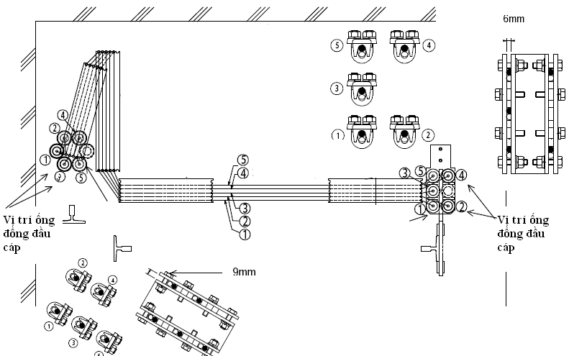
Thứ tự thả cáp
Thứ tự thả cáp: 5 cáp, máy trái

Slide 24
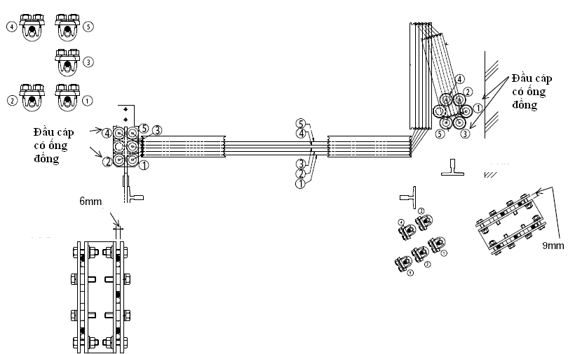
Thứ tự thả cáp
Thả cáp: Động cơ 6 rãnh, 5 cáp, máy phải

Slide 25
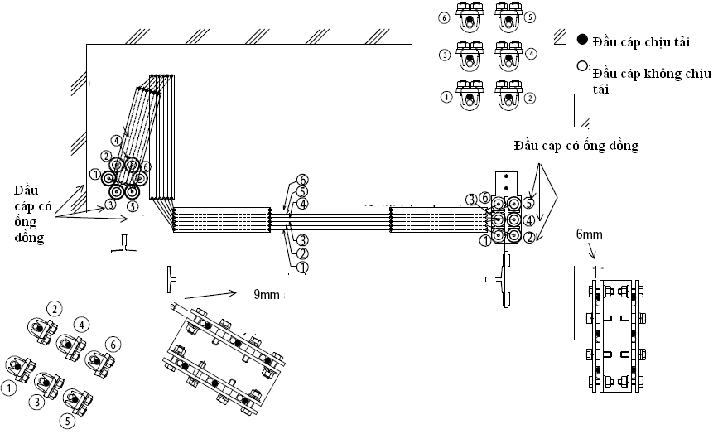
Thứ tự thả cáp
Thả cáp: Động cơ 6 rãnh, 6 cáp, máy Trái

Slide 26
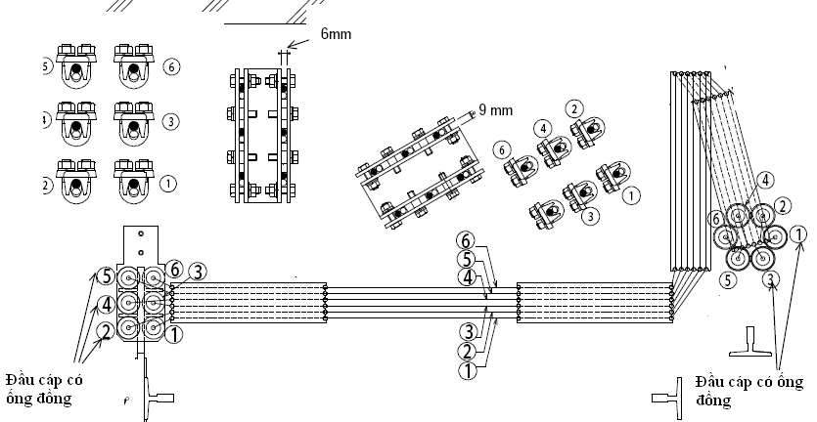
Thứ tự thả cáp
Thả cáp: Động cơ 6 rãnh, 6 cáp, máy phải

Slide 27
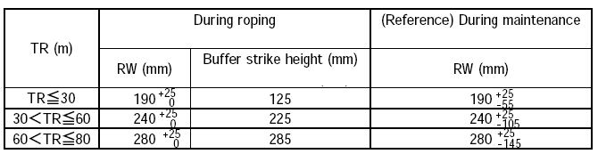
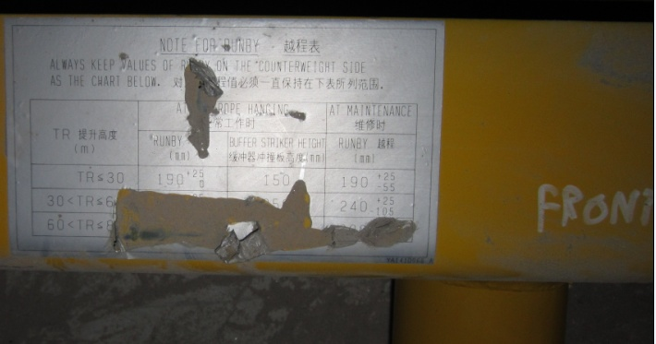
Khoảng hở đối trọng
Thả cáp

Slide 28
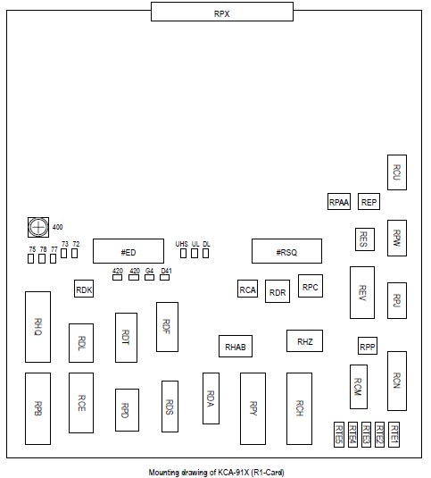
Câu điện chạy UD
Câu điện chạy UD:
Câu 420 – 77 (các đường an toàn pit)
Câu 77 – 78 (an toàn liên quan đến Governo)
Câu 420 – D41 (đường cửa tầng)
Câu 420 – G4 (đường cửa cabin)
Câu 420 – UL (giới hạn hành trình trên)
Câu 420 – DL (giới hạn hành trình dưới)
Câu RCE-B01 – RCE-A01 (Giả tín hiệu đầu cabin)

Slide 29
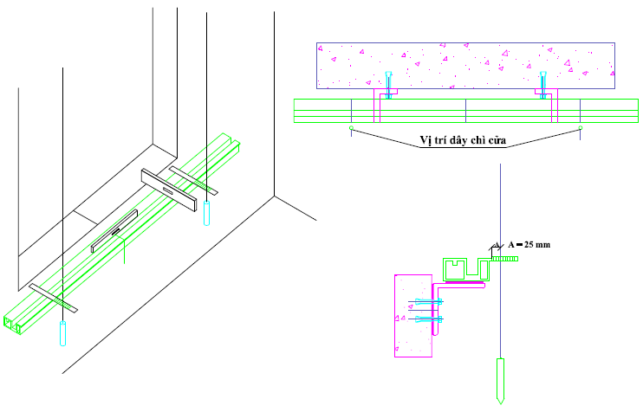
Lắp đặt cửa tầng
Chạy UD làm cửa tầng
Đo giá trị cốt nên của tòa nhà
Khoan và bắt bat Sơi cửa tầng
Đặt sơi cửa tầng vào vị trị tương ứng, dùng thủy để căn chỉnh độ phẳng của sơi
Khoảng cách đều từ sơi cửa tới 2 chỉ cửa là 25 mm.
Sau đó hàn cố định vào bát sơi

Slide 30
Lắp đặt cửa tầng
Chạy UD làm cửa tầng
Điều chỉnh độ dày của xiêm (~4mm) để khoảng cách khe cửa tới sơi là 5 ±1 mm.
D5, D6 căn chỉnh theo loại cửa:
Loại cửa | D5 (mm) | D6 (mm)
L2N | 42.5±1 | 7±1
L3N | 42.5±1 | 7±1
L4N | 68±1 | 8±1

Slide 31
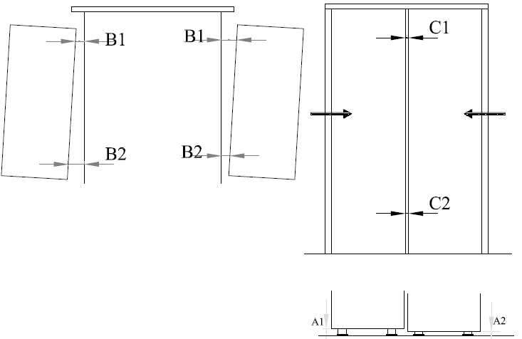
Tiêu chuẩn khe hở cửa tầng
Đặt máy
Khe hở A1,A2 ( khe hở của cánh cửa tầng với Sơi ) = 5 ±1 mm. và A1 – A2 ≤ 2 mm.
Căn chỉnh độ hở đều cửa 2 cánh cửa so với khung cửa: B1-B2 = B2-B1 ≤ 2 mm
Căn chỉnh A,V 2 cánh cửa bằng xiêm khi cửa đóng và mở. Khi cửa đóng cần đảm bảo kích thước: C1-C2 = C2-C1 ≤ 2 mm

Slide 32
Kích thước căn chỉnh Bộ truyền cabin
Căn chỉnh bộ truyền, kiếm cửa:
Lấy sơi cabin làm chuẩn để căn chỉnh các kích thước: D1 = D2
Loại | D3 | D4 | D5 | C1 (mm)
LV0K-CO | 55 | 55 | 85 | 275(HH:2000) 175(HH:2100)
LV1K-CO | 58 | 58 | 88 | 190
LV2K-CO

Slide 33
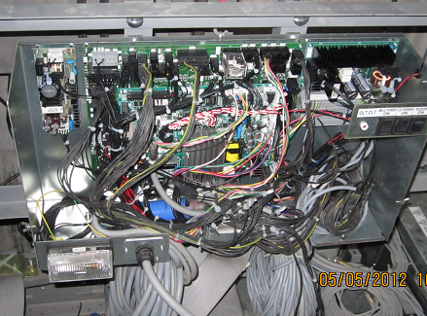
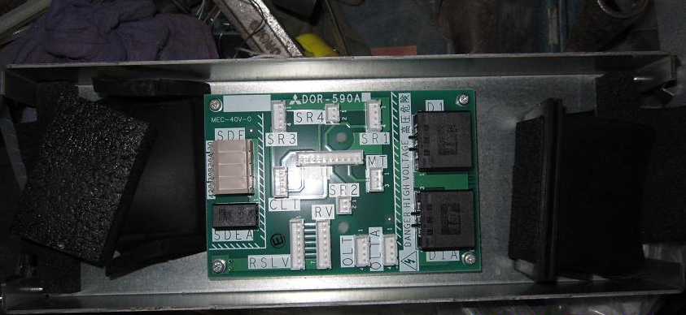
Thi công lắp đặt
Đi điện COP, điện đầu ca:
Các đường tín hiệu từ cabin và bộ truyền và cửa cabin được kết nối tập trung tới Hộp tín hiệu đầu bộ truyền cabin:
SDE: Đầu nối tới Switch thanh SDE
SR1,SR2,SR3,SR4: Đầu nối tín hiệu cho 2 mắt thần trên cánh cửa cabin
CLT,OLT: đầu nối tín hiệu cửa đóng, mở trên cửa cabin
RSLV: Đầu nối cho Encoder động cơ cửa
D1A: Đầu nối tới Tủ đầu ca

Slide 34
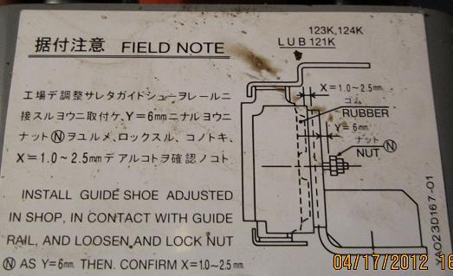
Chỉnh ốc Shoe
Lắp shoe và căn chỉnh để mặt shoe tiếp xúc với mặt ray, sau đó nới ống N đảm bảo khoảng hở Y = 6 mm, đảm bảo X = 1.0 ~ 2.5 mm

Slide 35
Thi công lắp đặt
Căn chỉnh lại ray, bát 8 lỗ
Căn chỉnh và kiểm tra lại cửa tầng

Slide 36
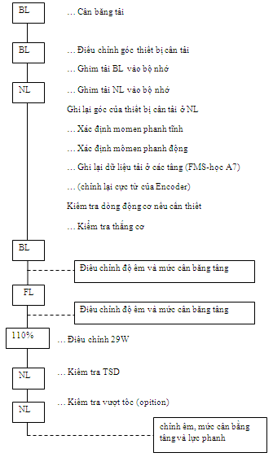
Thi công lắp đặt
Quy trình testing thang
(Nguồn tài liệu C7-C3450)

Slide 37
Thi công lắp đặt
Cân bằng tải ( Counterbalance)
Thang ELENESSA không có phòng máy, động cơ kéo và tủ điện được đặt trong hố thang nên để đo dòng vào động cơ tiến hành đấu như sau:

Slide 38
Thi công lắp đặt
Cân bằng tải ( Counterbalance)
Đặt 50% tải vào trong cabin (chú ý phải trừ khối lượng sàn cabin), và dừng thang ở tầng dưới cùng (đặt tải tại tâm của cabin và không di chuyển trong quá trình test kiểm tra)
Chạy thang tự động tốc độ cao lên tầng trên cùng và dùng ampe kìm xác định dòng điện khi thang ở giữa hành trình
Chạy thang tự động tốc độ cao xuống tầng dưới cùng, dùng ampe kìm ghi lại dòng điện qua động cơ khi thang ở giữa hành trình
Điều chỉnh tải trong đối trọng sao cho giá trị dòng điện khi thang chạy lên và xuống lệnh nhau < 0.5 Ampe.
* Để hiển thị vị trí thang trên hành trình để SET1/0 =7/C trong COP, SW1▼

Slide 39
Thi công lắp đặt
Chỉnh thiết bị cân tải
Thông số về tải trọng cabin được truyền từ bo KCR-1190X về bo P1
Lưu ý Jumper CW-CCW: CW quay theo chiều kim đồng hồ, CCW quay ngược chiều kim đồng hồ khi tải trọng tăng
Lưu ý Jumper CW-CCW: CW quay theo chiều kim đồng hồ, CCW quay ngược chiều kim đồng hồ khi tải trọng tăng
Tải | Số cáp | Góc nghiêng (lắp đặt) | Góc nghiêng (BL + 1P)
630kg | 3 or 4 | -15 deg | +5 deg
 | 5 or 6 | -10 deg | +3 deg
825kg | 3 or 4 | -21 deg | +5 deg
 | 5 or 6 | -15 deg | +3 deg
1050kg | 5 or 6 | -20 deg | +3 deg

Slide 40
Thi công lắp đặt
Ghim BL vào bộ nhớ ( Học A3)
Sau khi chỉnh góc của thiết bị cân tải, ta tiến hành ghim BL
Để 50% tải, thang ở tầng dưới cùng(trên cùng).
Đặt SET1=0, SET 0 = 3 trong COP, nhấn SW1 ▼ xuống. Trên bảng hiện thị tầng hiện thị: “□” → “A” → “3”
Thang sẽ chạy lên trên cùng(dưới cùng).
Sau đó trả về mặc định

Slide 41
Thi công lắp đặt
Ghim NL vào bộ nhớ ( Học A2)
Để thang không tải, thang ở tầng dưới cùng(trên cùng).
Đặt SET1=0, SET 0 = 2 trong COP, nhấn SW1 ▼ xuống. Trên bảng hiện thị tầng hiện thị: “□” → “A” → “2”
Thang sẽ chạy lên trên cùng(dưới cùng).
Sau đó trả về mặc định

Slide 42
Thi công lắp đặt
Học FMS ở chế động tự động (Học A7)
Dừng cabin ở tầng dưới cùng
Đặt: SET1=0
SET0=7
Nhấn SW1 ▼ xuống dưới. Trên bảng hiển thị: “□” → “A” → “7”
Thang sẽ tự động di chuyển lên tầng cao nhất, và các thông số về tải trọng cáp, chiều cao từng tầng sẽ được ghi lại vào bộ nhớ.
Trả về mặc định

Slide 43

Thank You !
www.tle.com.vn

